Slide 1


Slide 2
Planner de
Mantenimiento
CURSO DE FORMACIÓN

Slide 3

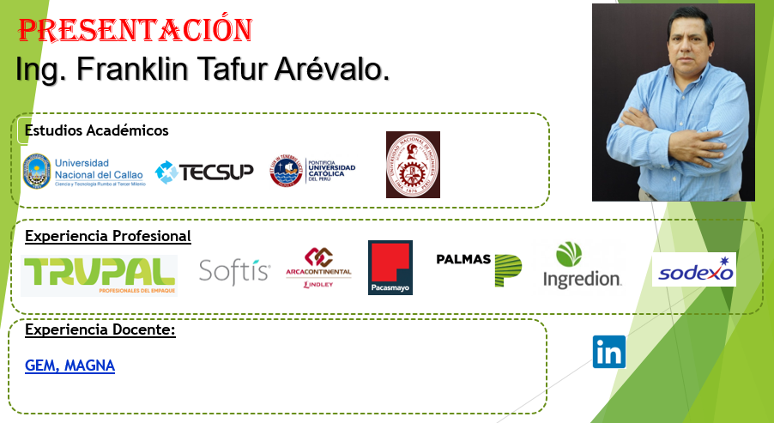

Slide 4
Temario del Programa:
Módulo 1
Módulo 2
Módulo 3
Módulo 4
Módulo 5
Módulo 6
Módulo 7
:
:
:
:
:
:
:
Estrategias de Optimización y Tendencias del mantenimiento Planificación y Programación de Mantenimiento I
Planificación y Programación de Mantenimiento II
Gestión del Stock de Repuestos
Gestión de Paradas de Planta
Costos y Presupuestos
Control y Gestión de Indicadores de Mantenimiento

Slide 5
Módulo 1
Estrategias de Optimización y Tendencias del mantenimiento
Perfil del Planner de Mantenimiento
Conceptos Básicos
Tipos de Mantenimiento
Mantenimiento reactivo Vs Mantenimiento proactivo
Gestión de Activos y Ciclo de Vida
Modelo de Gestión del Mantenimiento

Slide 6
1. Perfil del Planner de Mantenimiento
Características del Planificador del Mantenimiento
Conocimiento y Expertis Técnico
Capacidad Organizativa de Trabajo
Habilidad de Comunicación y Empatía
Persona Meticulosa, cuidadosa y ordenado en el trabajo
Capacidad par Optimizar los Recursos
Trabajo en Equipo

Slide 7
2. Conceptos Básicos
UNE 13306
Mantenimiento:
Combinación de todas las acciones técnicas, administrativas y de gestión realizadas durante el ciclo de vida de un elemento, destinadas a conservarlo o a devolverlo a un estado en el que pueda desempeñar la función requerida.
Gestión de Mantenimiento:
Todas las actividades de la gestión que determinan los requisitos, los objetivos,
las estrategias y las responsabilidades del mantenimiento y la implantación de dichas actividades por medios tales como la planificación del mantenimiento, el control de este y la mejora de las actividades de mantenimiento y las cuestiones económicas.

Slide 8
UNE 13306
Confiabilidad:
Aptitud de un elemento de realizar una función requerida bajo unas condiciones determinadas durante un intervalo dado.
Mantenibilidad:
Capacidad de un elemento bajo condiciones de utilización dadas, de ser preservado, o ser devuelto a un estado en el que pueda realizar una función requerida, cuando el mantenimiento se ejecuta bajo
condiciones dadas establecidos.
Disponibilidad:
y utilizando procedimientos y recursos
Capacidad de un elemento de estar en un estado en el que puede cumplir una función de la manera y en el momento requeridos en las condiciones dadas, asumiendo que se proporcionan los recursos externos necesarios.

Slide 9
¿Cuál es exactamente el propósito de la función de Mantenimiento?
Cuando mantenemos un recurso, el estado que deseamos conservar debe ser aquel en el que continúa haciendo cualquier cosa que sus usuarios aseguran requieran.
La declaración de la misión también debe reconocer quiénes son los
“clientes” del servicio de mantenimiento. De hecho, los mantenedores sirven a tres tipos bastante distintos de clientes: los dueños de los recursos, los usuarios de los recursos (normalmente los operadores) y a la sociedad en su conjunto.
Dueños Usuarios
Sociedad
Si sus recursos generan un retorno satisfactorio de su inversión
Si cada recurso continúa cumpliendo su función bajo un estándar de rendimiento
Si no fallan de manera que
amenazan el medio ambiente

Slide 10
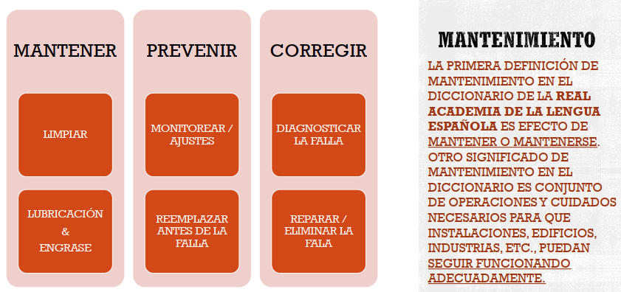

Slide 11
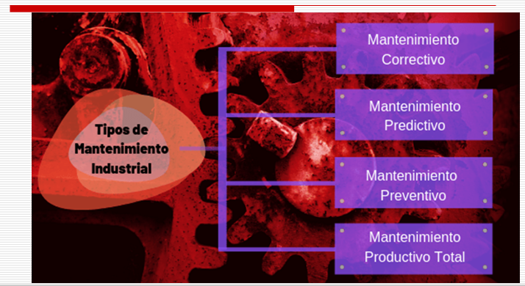
3. TIPOS DE MANTENIMIENTO

Slide 12
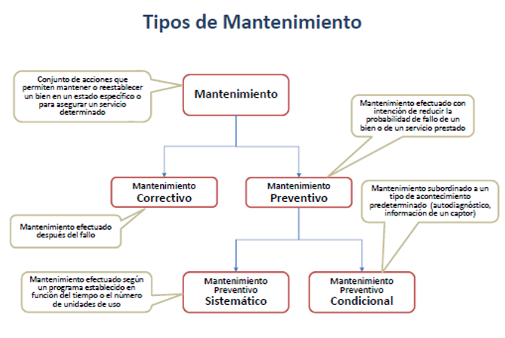
TIPOS DE MANTENIMIENTO

Slide 13
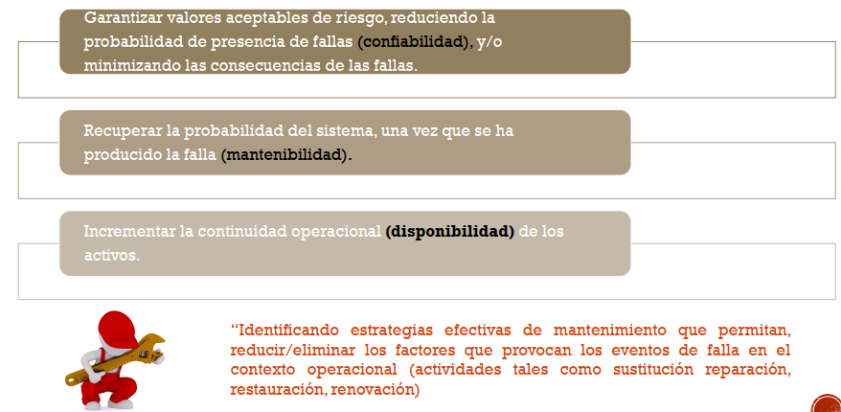
Objetivos del Mantenimiento:

Slide 14
Los objetivos más relevantes del mantenimiento preventivo pueden ser:
Disponibilidad: puede definirse como la probabilidad de que una máquina sea capaz de trabajar cada vez que se le requiera.
Confiabilidad: es la probabilidad de que la máquina esté operando en todo el momento que necesite el usuario.
Incrementar: al máximo la disponibilidad y confiabilidad de las máquinas o equipos llevando a cabo un mantenimiento planeado.

Slide 15
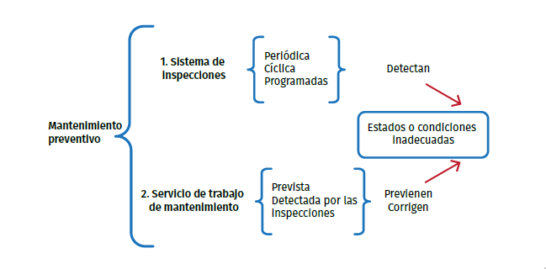
IMPLEMENTACIÓN DEL MP.

Slide 16
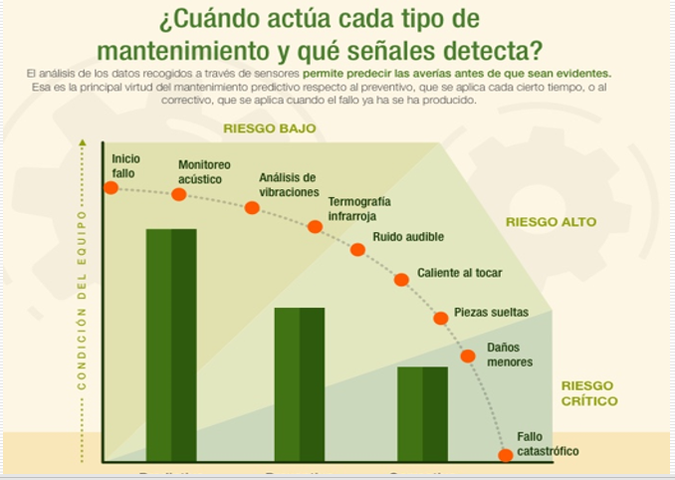
4.Mantenimiento reactivo Vs Mantenimiento proactivo

Slide 17
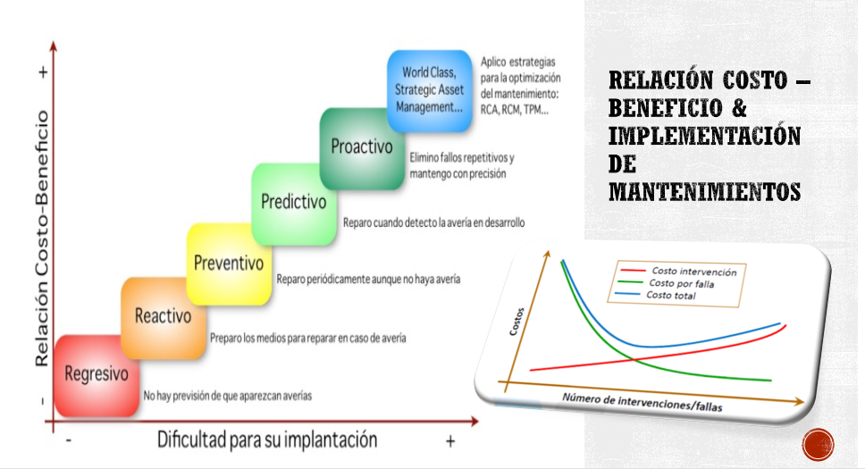

Slide 18
5. GESTION DE ACTIVOS
¿Qué es la gestión de activos?
En general, la gestión de activos consiste en las actividades y prácticas para realizar un seguimiento del trabajo de los activos de una empresa y el uso eficaz de esos activos para obtener valor. Los sistemas de gestión de activos deben alinearse estratégicamente con el plan de negocios para que todos los procesos de activos ayuden a construir empresas exitosas.
Cuando se implementan procesos estratégicos de gestión de activos, las empresas pueden ver beneficios como que todos los equipos funcionan según lo previsto, menores costos operativos y un mayor retorno de la inversión en sus activos.

Slide 19
¿Qué es la gestión de activos?
En general, la gestión de activos consiste en las actividades y prácticas para realizar un seguimiento del trabajo de los activos de una empresa y el uso eficaz de esos activos para obtener valor. Los sistemas de gestión de activos deben alinearse estratégicamente con el plan de negocios para que todos los procesos de activos ayuden a construir empresas exitosas.
Cuando se implementan procesos estratégicos de gestión de activos, las empresas pueden ver beneficios como que todos los equipos funcionan según lo previsto, menores costos operativos y un mayor retorno de la inversión en sus activos.

Slide 20
En qué se diferencian el mantenimiento y los activos
Si bien la gestión de mantenimiento y la gestión de activos son técnicamente diferentes, todavía están interrelacionadas y fluyen bien juntas. La gestión de mantenimiento ayuda a guiar el rendimiento físico de los equipos y las actividades de mantenimiento de manera eficiente, mientras que la gestión de activos ayuda a analizar todos los datos para el trabajo necesario para realizar en los propios activos.
La gestión de activos ayuda a identificar y priorizar el trabajo necesario para activos específicos no solo para el ROI del activo, sino también para analizar y coordinar estratégicamente con el trabajo en otras oportunidades.
En conclusión
Tanto la gestión de mantenimiento como la gestión de activos son necesarias y valiosas para todas las organizaciones en industrias como la hotelería y la recreación, la fabricación, la atención médica, la educación, los bienes raíces, el gobierno y más. Ambas prácticas pueden ayudar a los gerentes de mantenimiento a tomar decisiones mejores y más informadas en las prácticas comerciales del día a día.

Slide 21
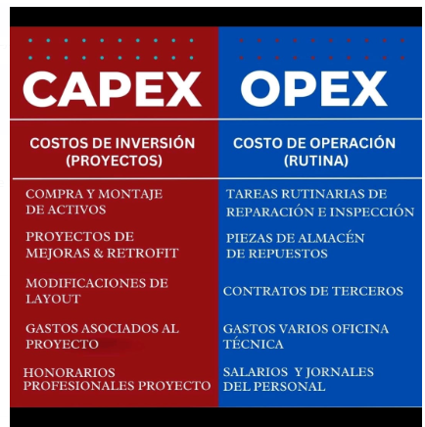

Slide 22
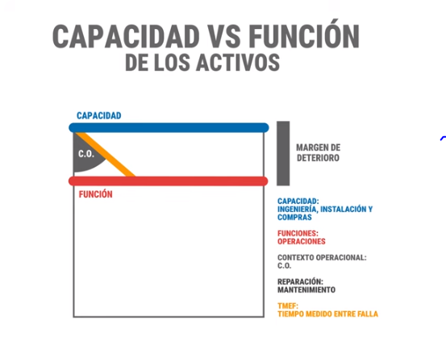
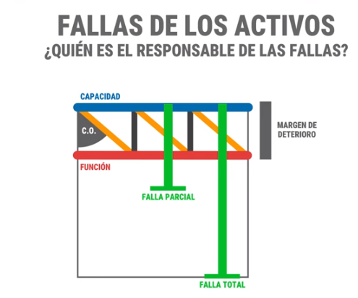
El activo tiene una falla parcial, pero aun esta funciona
El activo fallo, Mantto Restaura
Falla del Activo o Taza de falla
Mantto Interviene y restaura su capacidad del activo

Slide 23
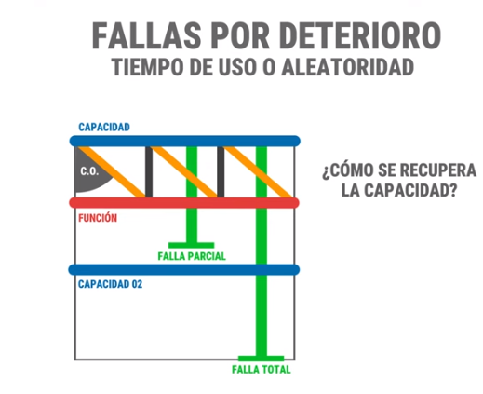
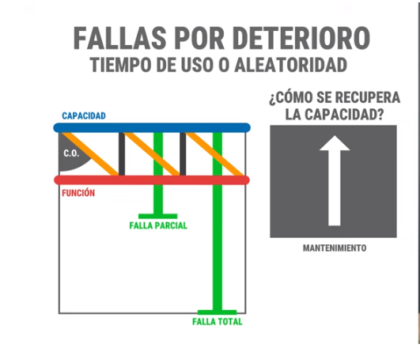

Slide 24
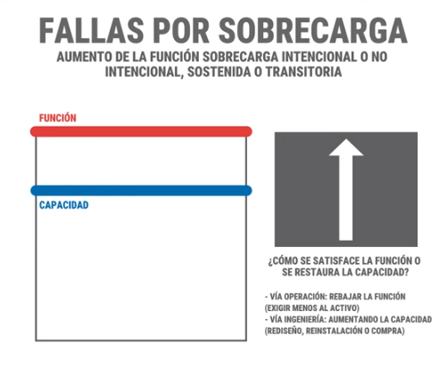
Cuando la Función del Activo supera la Capacidad
Es muy importante en una falla , no solo ir a la falla física del activo según el ACR, es muy importante también el análisis de la fallas sistémica, que es el origen ultimo de la condición gerencial que nos lleva a una determinada condición de no obtener el diseño que se requiere para cumplir la función del activo en la operación.
Por eso es muy importante corregir las fallas sistémicas, por que si no esto siempre se va a repetir y el activo va a estar en constantes fallas.

Slide 25
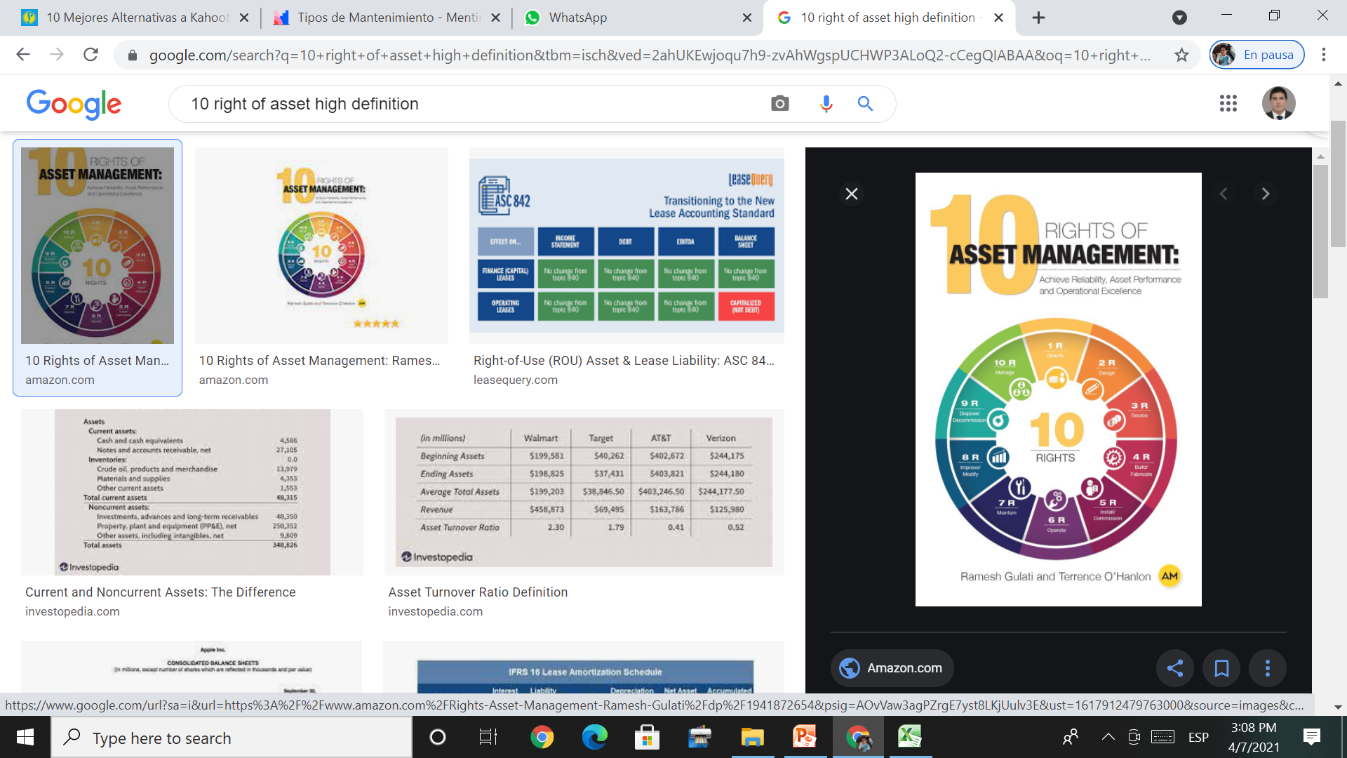
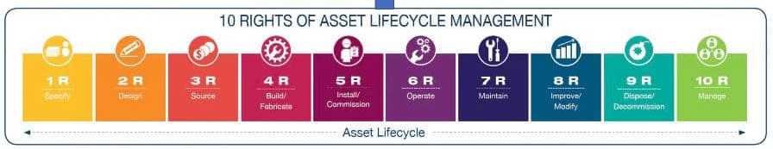
Ciclo de vida de un activo
Ciclo de vida del activo
Serie de etapas identificables a través de las cuales un equipo pasa, desde su concepción hasta el desecho.
ISO 14224:2016

Slide 26
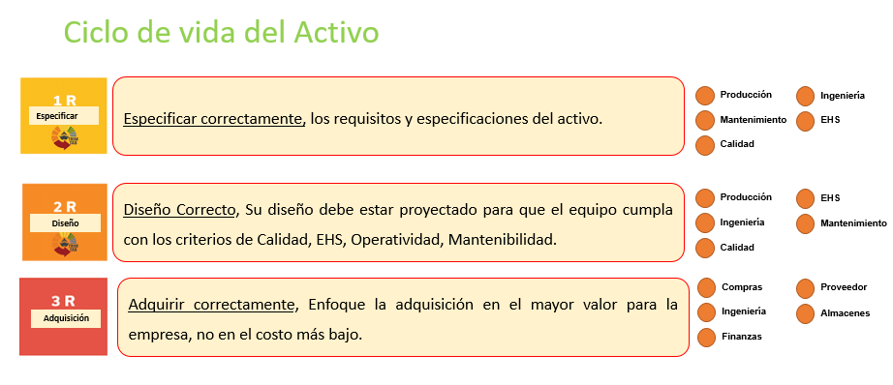

Slide 27
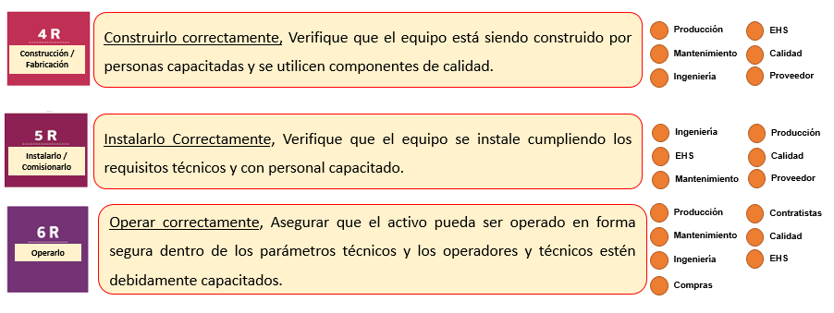

Slide 28
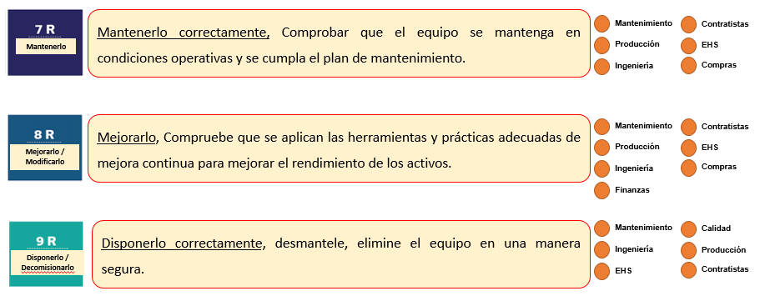

Slide 29
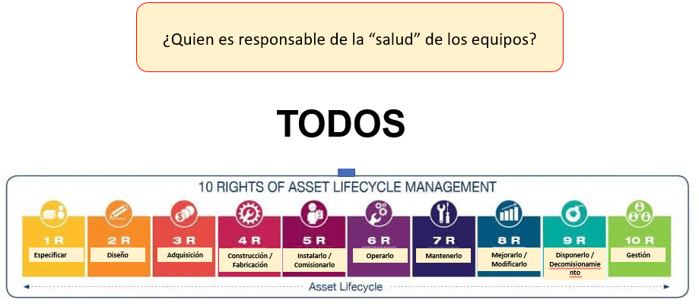

Slide 30
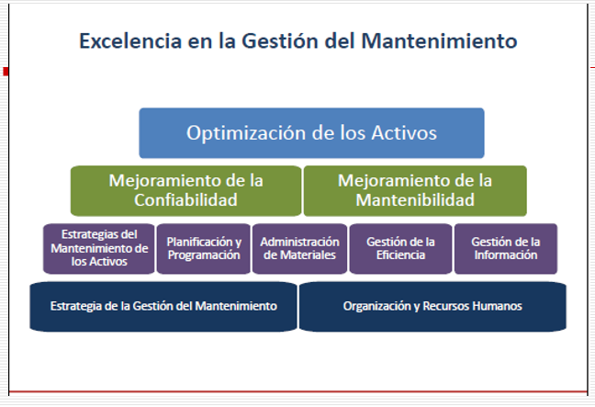

Slide 31
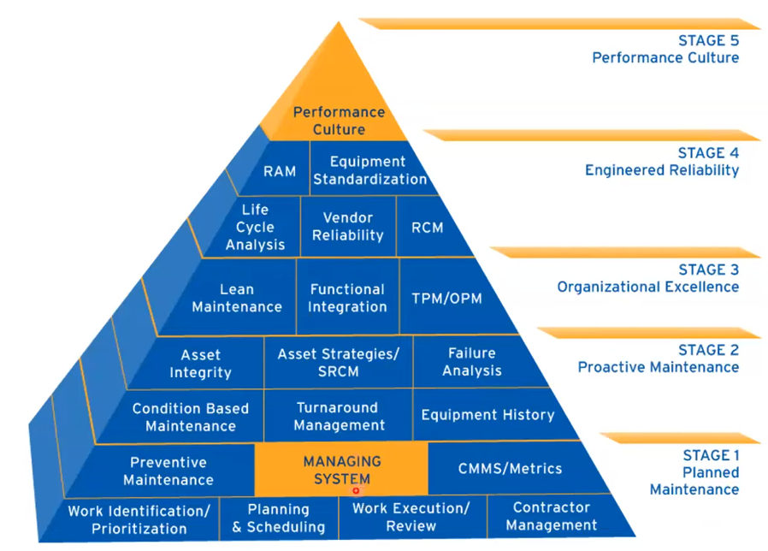
6. Modelo de Gestión del Mantenimiento

Slide 32
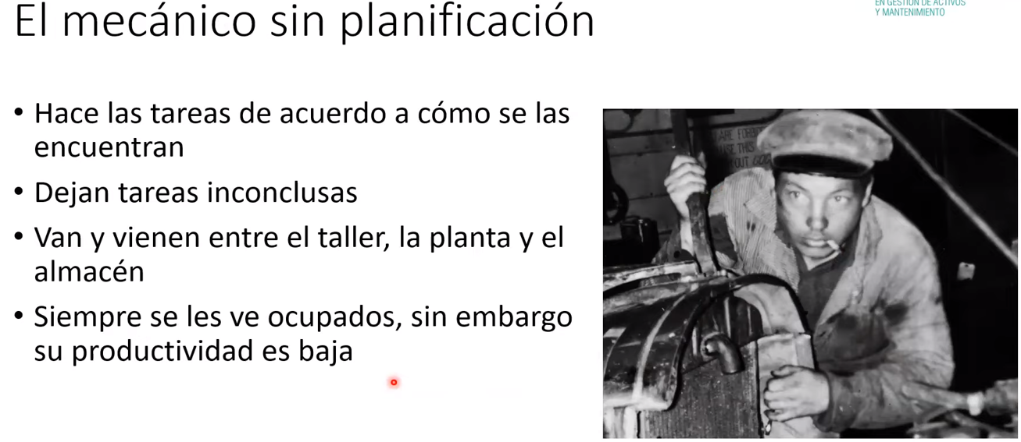

Slide 33
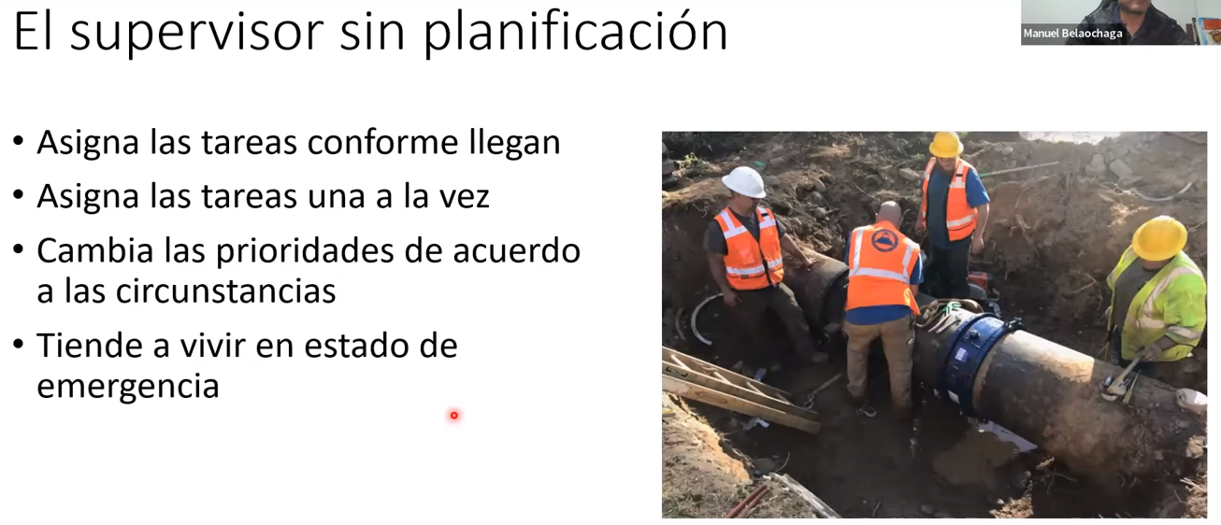

Slide 34
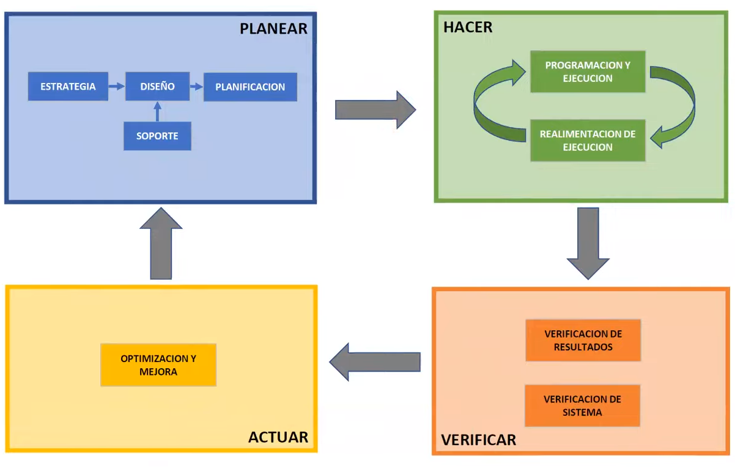
ESTRATEGIA DEL MANTENIMIENTO

Slide 35
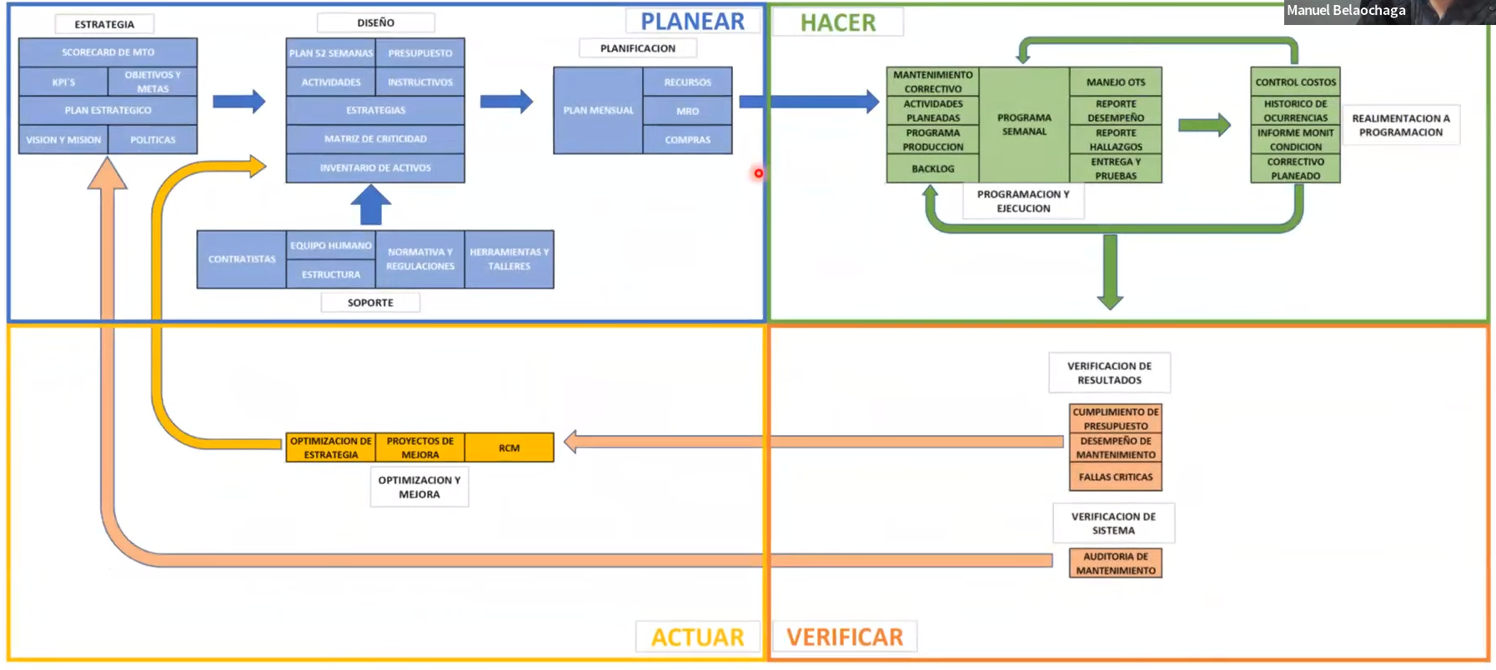

Slide 36
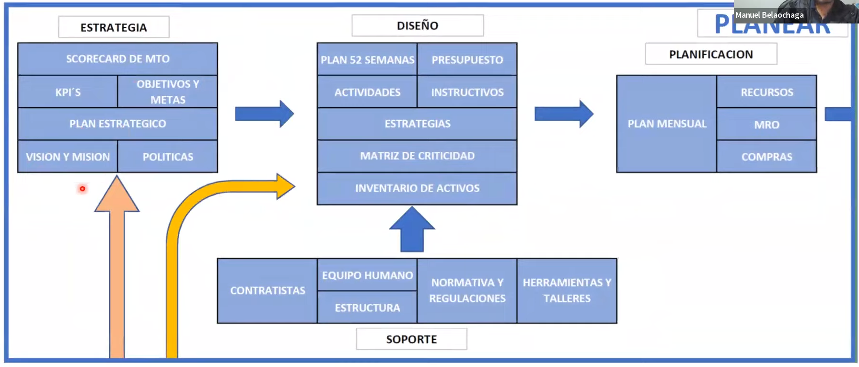


Slide 37
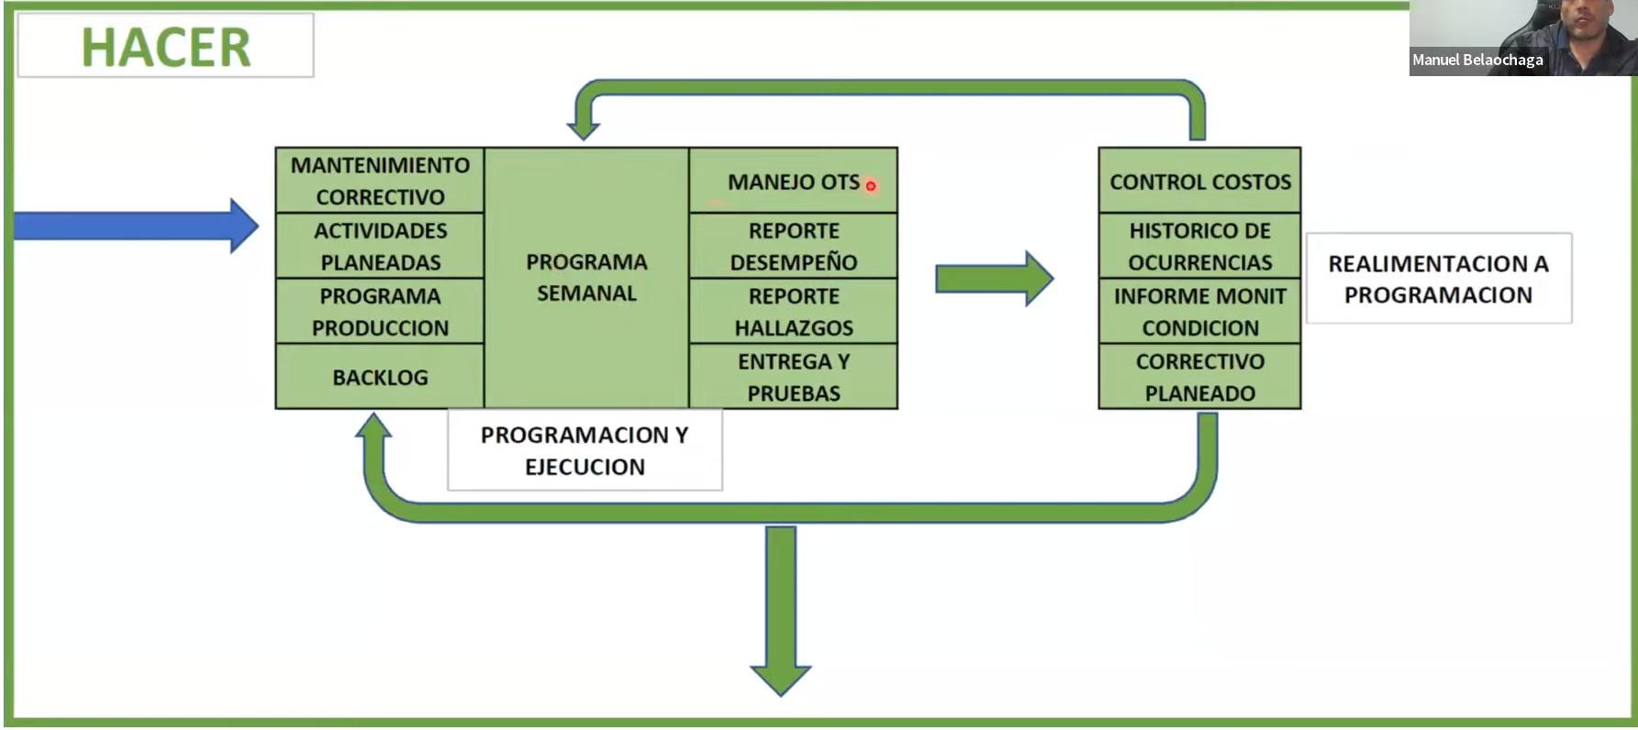

Slide 38
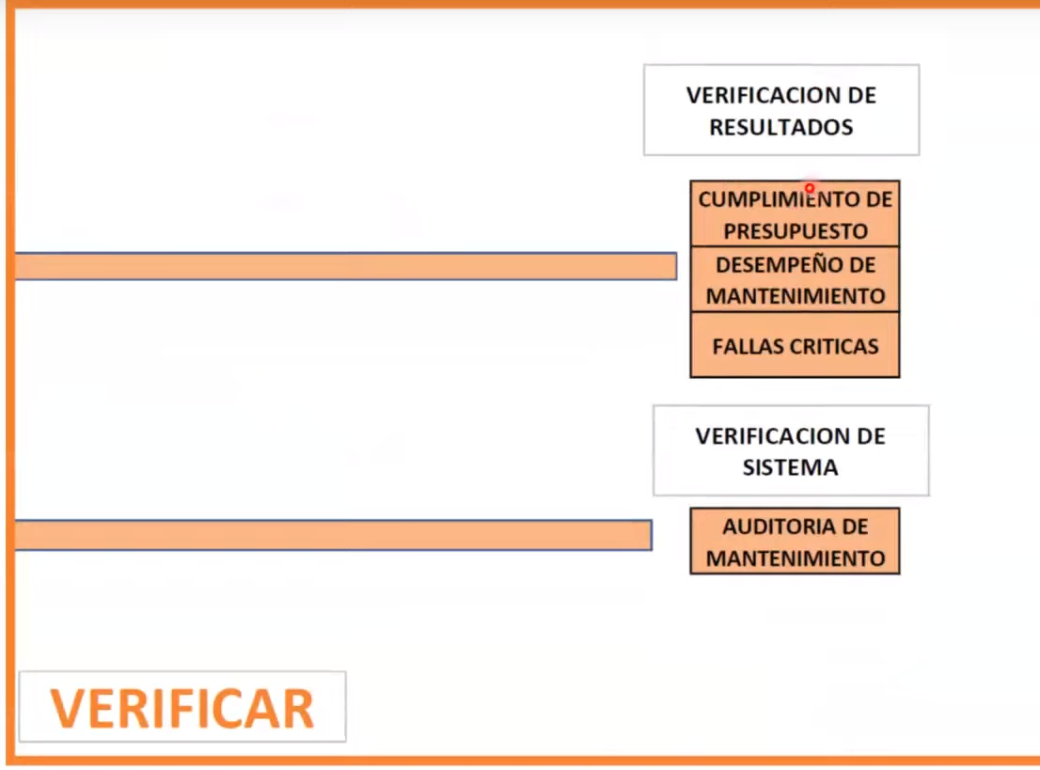

Slide 39
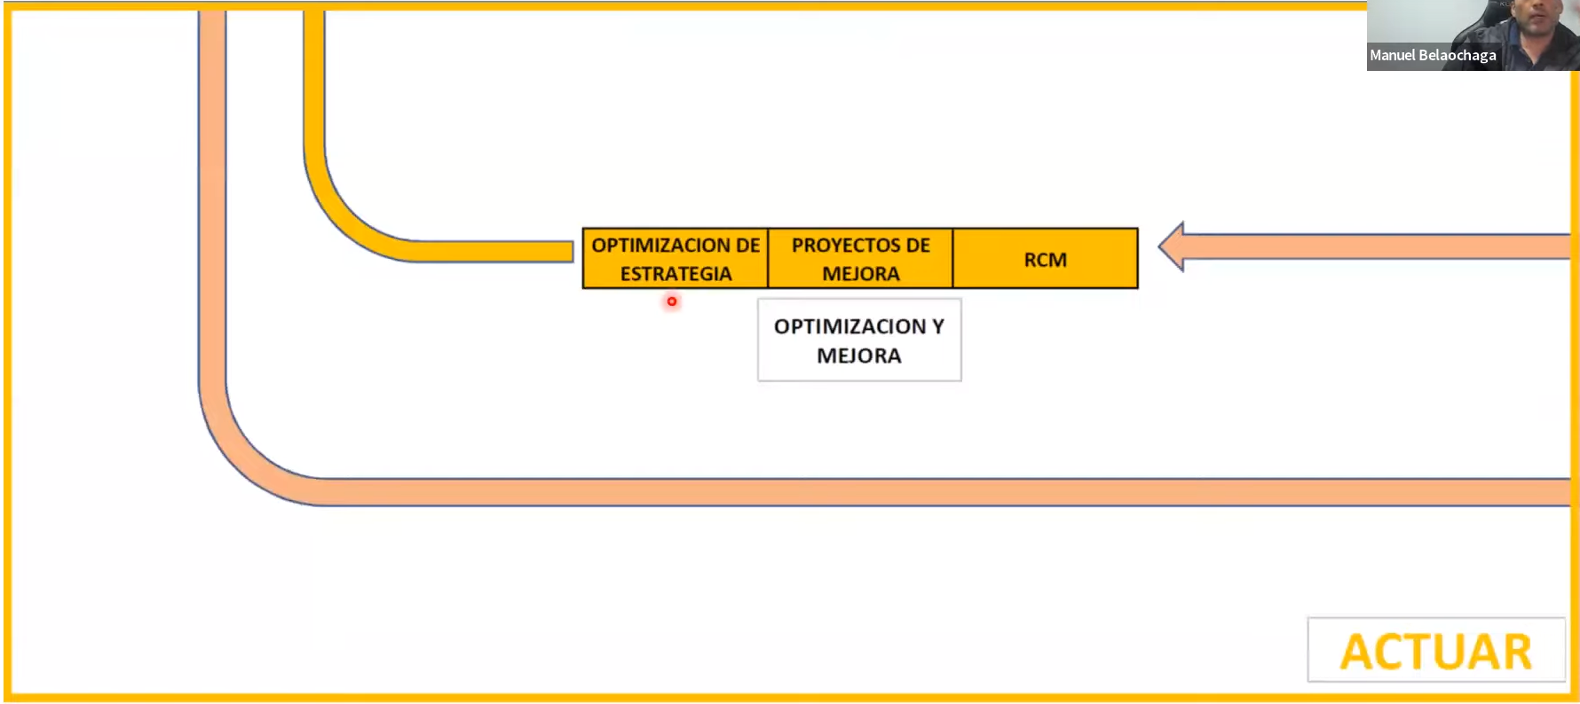

Slide 40
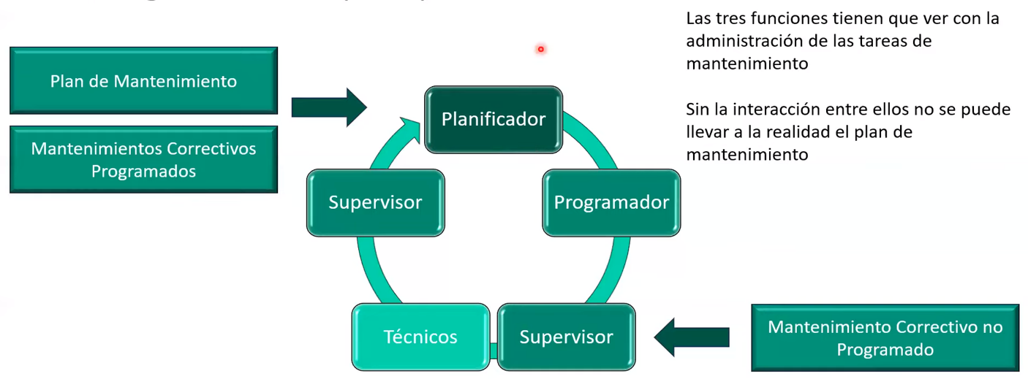
INTEGRACION ENTRE PLANIFICADOR, PROGRAMADOR
Y SUPERVISOR

Slide 41


